Slide 1
Resto App.
Estudiante: Juan Pablo Lopez
Profesora: Ana Carolina Ferreyra

Slide 2
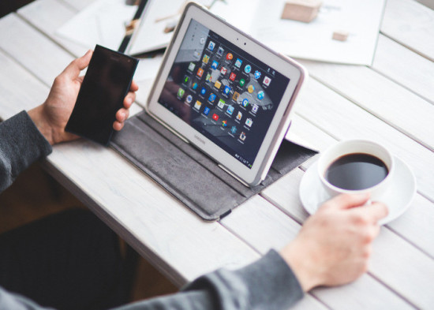
Descripción del Sistema
Exploración del Menú
Realización de Pedidos
Solicitud de Atención del Mozo
Cálculo en Tiempo Real del Total de la Cuenta
Comunicación Tablet - PC de Caja

Slide 3
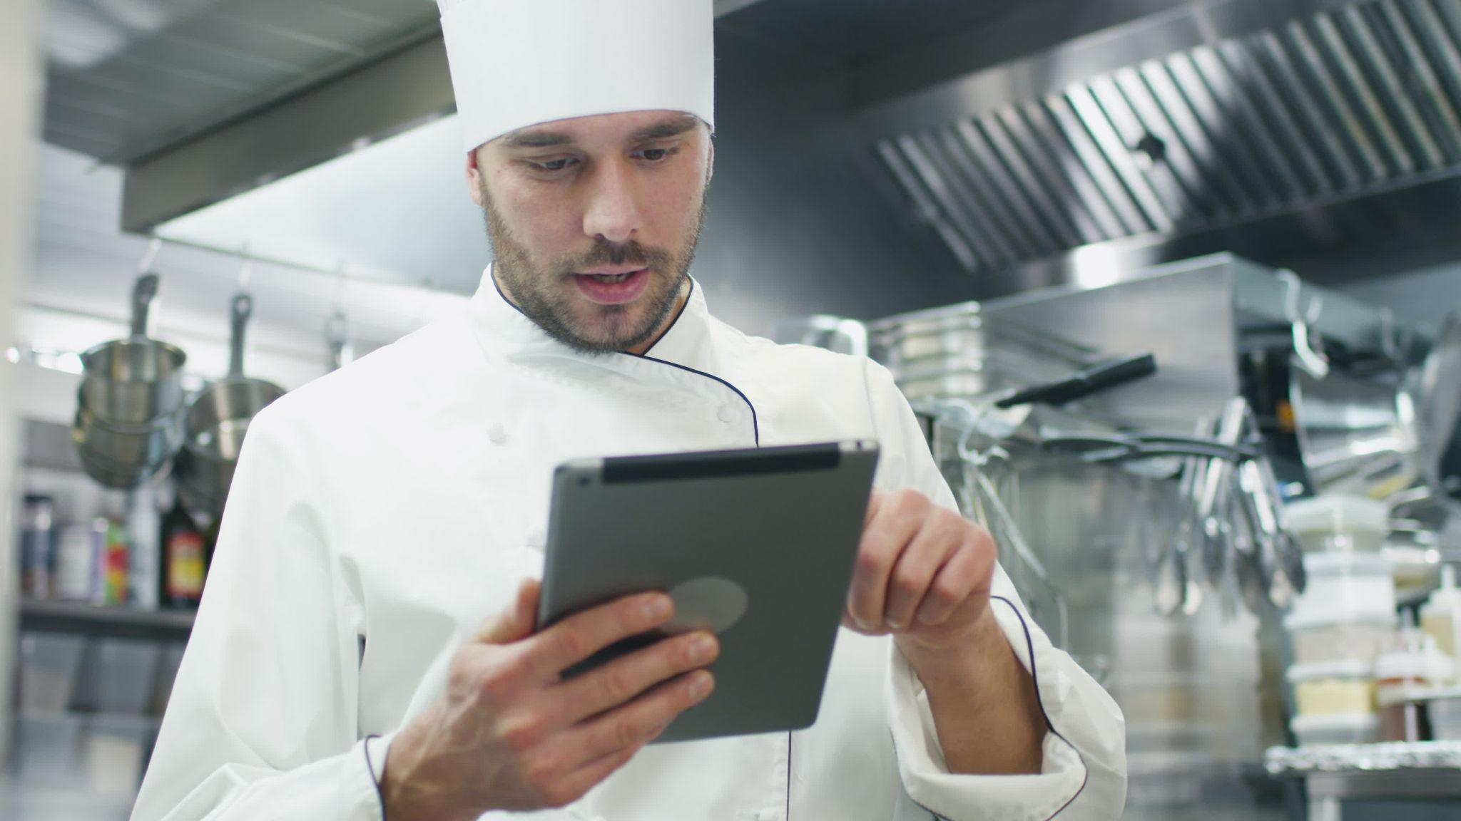
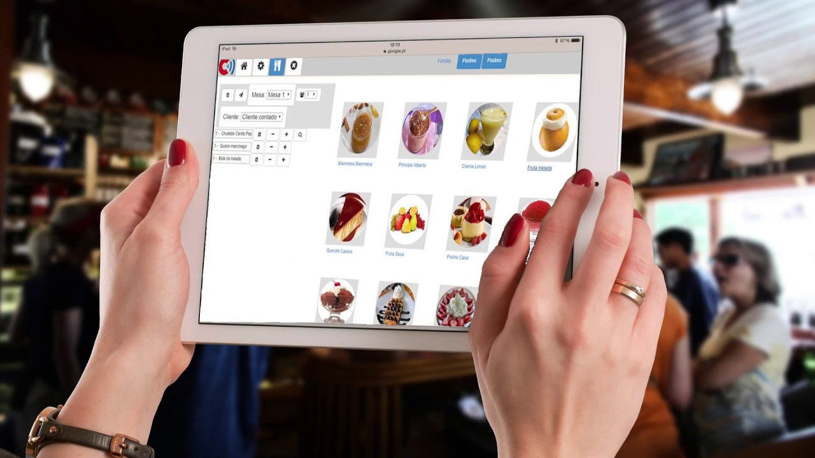
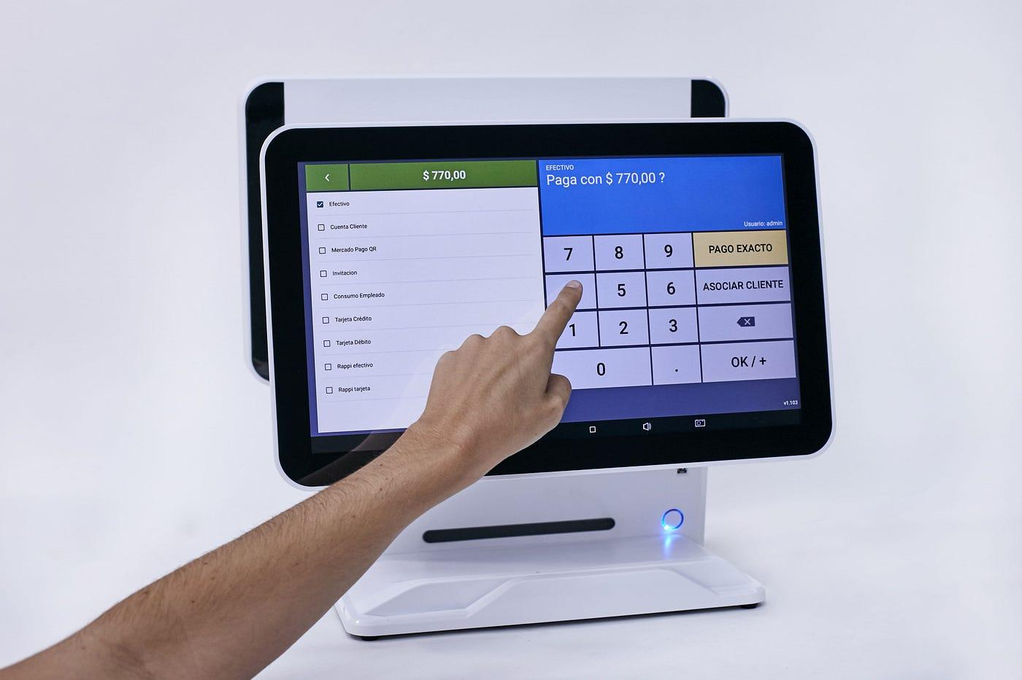
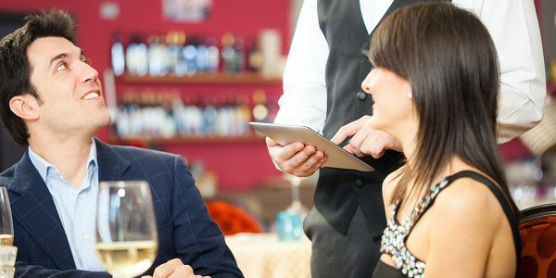
Descripción Funcional

Slide 4





Tecnologías Usadas

Slide 5
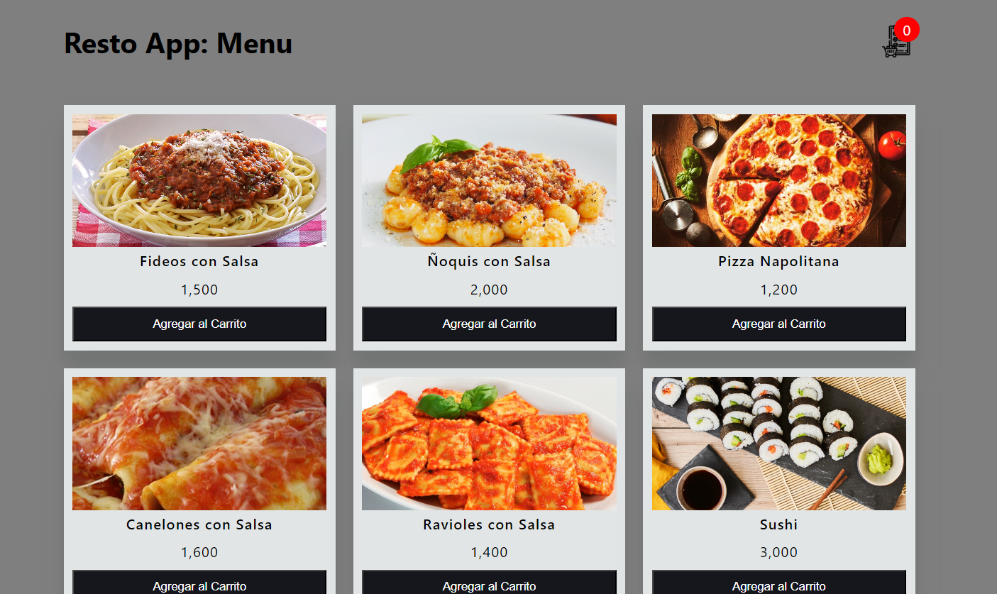
Revisión de la aplicación
https://megagringa.github.io/Atesis/index.html

